Slide 1

Audiência Pública Plano Plurianual 2026-2029 Lei de Diretrizes Orçamentárias 2026
Edmir Chedid
PREFEITO MUNICIPAL
Gislene Bueno
VICE-PREFEITA MUNICIPAL
SECRETÁRIOS(AS) MUNICIPAIS
GESTÃO 2025-2028

Slide 2
Introdução
Plano Plurianual – PPA: define, para um período de 04 anos, as diretrizes, os objetivos e as metas da Administração Pública para as despesas de capital e outras delas decorrentes e para as relativas aos programas de duração continuada.
Lei de Diretrizes Orçamentárias – LDO: compreende as metas e prioridades para o exercício financeiro subsequente, orientando a elaboração do projeto de Lei Orçamentária Anual – LOA.
Audiência Pública

Slide 3
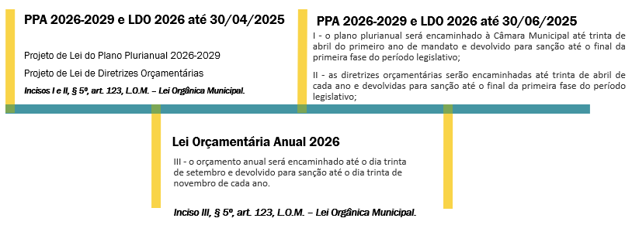
Ciclo Orçamentário
Audiência Pública

Slide 4
ALTERAÇÕES REALIZADAS
Lei Orgânica
Art. 123 Os projetos de lei relativos ao plano plurianual, às diretrizes orçamentárias, aos orçamentos anuais e aos créditos adicionais serão apreciados pela Câmara Municipal na forma de seu Regimento Interno.
§ 4º O Poder Executivo poderá enviar mensagem à Câmara Municipal para propor modificação nos projetos a que se refere este artigo, enquanto as comissões não emitirem parecer final.

Slide 5
ALTERAÇÕES REALIZADAS Valores
Nas fórmulas utilizadas para a previsão das receitas, identificou-se a supressão dos centavos nos valores de cada item que compõe as origens de receita.
Na consolidação final verificou-se uma diferença entre o total estimado das receitas e o total das despesas, uma vez que estas foram calculadas com valores arredondados, enquanto a receita sofreu o ajuste de truncamento (supressão dos centavos).
O equívoco impactou especificamente a origem “Impostos, Taxas e Contribuições de Melhoria” nos exercícios de 2026 e 2027, resultando em diferenças de R$ 146,00 e R$2,00, respectivamente. Já no exercício de 2028, houve uma diferença de R$ 3,00 na origem “Transferências Correntes”.

Slide 6
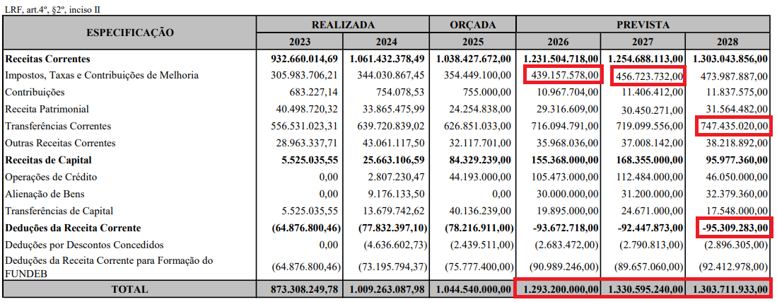
ALTERAÇÕES REALIZADAS Valores
Primeiro envio do Projeto de Lei

Slide 7
ALTERAÇÕES REALIZADAS Valores
Último envio do Projeto de Lei

Slide 8
ALTERAÇÕES REALIZADAS Artigos e Programas
📌 Inclusões Legislativas:
Adicionados os Artigos 37 a 43, que tratam das:
Emendas parlamentares;
Alterações na Legislação Tributária e Renúncia de Receitas.

Slide 9
ALTERAÇÕES REALIZADAS Artigos e Programas
📌 Ajustes em Programas e Ações:
Ação 2007
Produto alterado de "número de servidores capacitados" para "servidores capacitados".
Ação 2158
Órgão executor alterado de "SMSDC" para "SEMADS".
Programa 03
Indicador alterado de "percentual de execução orçamentária das ações do programa" para "consecução das ações".
Ação 2082
Produto alterado de "unidades da educação atendidas" para "unidades escolares atendidas".

Slide 10
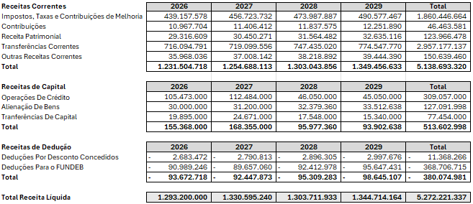
Anexo I
Fontes de Financiamento
Para as estimativas das receitas orçamentárias foram consideradas: a tendência histórica de arrecadação, as projeções macroeconômicas de longo prazo do BACEN-FOCUS, base março/2025, o PIB e o IPCA/IBGE.

Slide 11
Conceitos do Plano Plurianual
Objetivo: expressa, de maneira concisa e precisa, a finalidade do programa, descrevendo, por meio de seus descritores, o resultado desejado em relação ao público-alvo. Deve ser expresso sempre por uma frase que se inicia com o verbo no infinitivo. Exemplo: obter, implementar, etc.
Indicador: é uma informação quantitativa ou qualitativa que expressa o desempenho de um processo ou fenômeno e que permite acompanhar sua evolução. “O que não é medido não pode ser gerenciado” (Peter Drucker)”.
Ação: é um instrumento de programação dos recursos que financiam os insumos utilizados em um processo de trabalho do qual resulta um produto.
Produtos: são bens ou serviços, gerados e entregues pelo programa a seus beneficiários diretos. Tal beneficiário geralmente é externo à organização, que é responsável por gerar e entregar o produto.

Slide 12
Plano Plurianual 2026-2029
O diagnóstico que fundamentou a elaboração do Projeto de Lei do Plano Plurianual (PPA) para o período de 2026 a 2029, foi construído a partir de um amplo processo de escuta da população, diálogo com entidades representativas da sociedade e colaboração de profissionais experientes, em observância ao plano de governo eleito.
Para efeito do planejamento do PPA, utilizamos a metodologia do Orçamento por Resultados, por meio do levantamento da SITUAÇÃO INICIAL a ser enfrentada pelas Secretarias, designada como “PROBLEMAS”, que expressam necessidades, demandas da sociedade e oportunidades que determinaram as decisões de intervenção do governo no cumprimento de seu papel. Assim, cada Secretaria identificou os problemas a serem modificados pelos programas e estabeleceu os resultados desejados ao final do período de quatro anos do Plano Plurianual.
Abaixo seguem os eixos estratégicos e algumas ações definidas no referido plano de governo:

Slide 13
Plano Plurianual 2026-2029
I – Mobilidade Urbana: promover a interligação da SP-063 (Bragança/Itatiba) com a SP-008 (Bragança/Socorro), incluindo a conexão da SP-063 à Rodovia Fernão Dias por meio da estrada antiga Bragança/Atibaia. Além disso, aperfeiçoar o fluxo viário mediante a implantação de sistemas binários de circulação e desenvolver o conceito de "estrada parque" em vias lindeiras a áreas de preservação ambiental, conciliando mobilidade e sustentabilidade.
II – Saúde: ampliação do programa de atendimento nas áreas rurais; criação do Centro de Referência de Atenção à Saúde do Idoso; construção de Centro de Reabilitação para pacientes de fisioterapia, visando à ampliação do atendimento; e intensificação das ações para a implantação do Hospital Regional.
III – Emprego e Renda: construção da Escola do SENAC; continuidade dos programas Pró-Indústria e Pró-Emprego e incentivo à criação de condomínios industriais.
IV – Educação: implantação do Projeto Psicólogo Escolar para os alunos da rede municipal; ampliação da oferta de vagas em período integral; expansão de projetos escolares em parceria com as Secretarias de Esporte e Cultura; climatização das Escolas da rede municipal e aprimoramento e atualização do Plano de Carreira do Magistério Público Municipal.

Slide 14
Plano Plurianual 2026-2029
V – Habitação: elaboração do Plano Bragança de Habitação de Interesse Social; implementação de ações voltadas à redução do déficit habitacional das famílias de baixa renda; e promoção de edital para a doação de áreas destinadas à construção de moradias.
VI – Planejamento: elaboração do Novo Código de Urbanismo; implantação de Georreferenciamento do Município nas áreas rurais e urbanas; promoção de parceria com entidade para catalogar e identificar os núcleos urbanos informais para regularização fundiária e elaboração de novo inventário dos bens imóveis do município.
VII – Assistência Social: fortalecimento do programa de apoio à mulher vítima de violência, com a implantação de abrigo para acolhimento delas e seus filhos; ampliação dos atendimentos dos Centro de Referência de Assistência Social - CRAS nos domicílios para idosos e pessoas com deficiência; implementação o programa “Qualifica Bragança”, em parceria com as demais secretarias, para garantir o apoio a profissionalização e inclusão no mercado de trabalho de desempregados, pessoas em situação de rua e famílias de baixa renda.

Slide 15
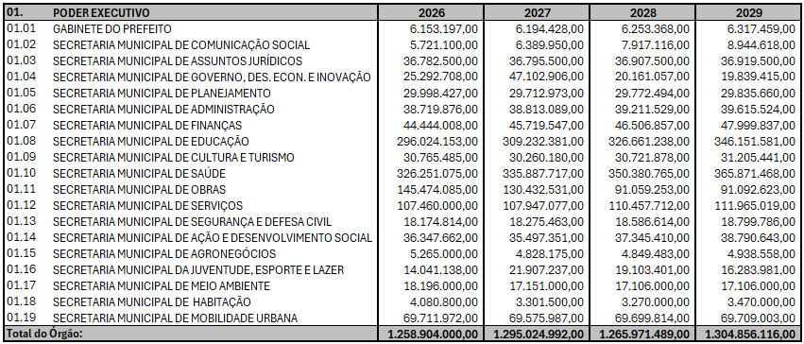
Despesas por Órgão

Slide 16

Despesas por Órgão

Slide 17
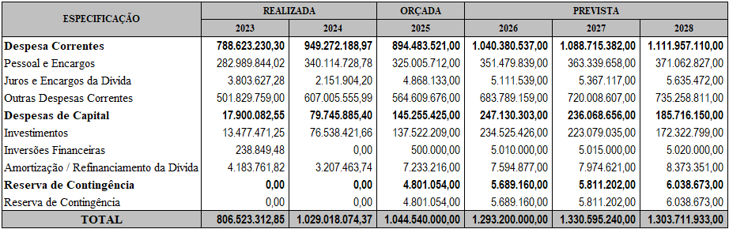
Despesas

Slide 18
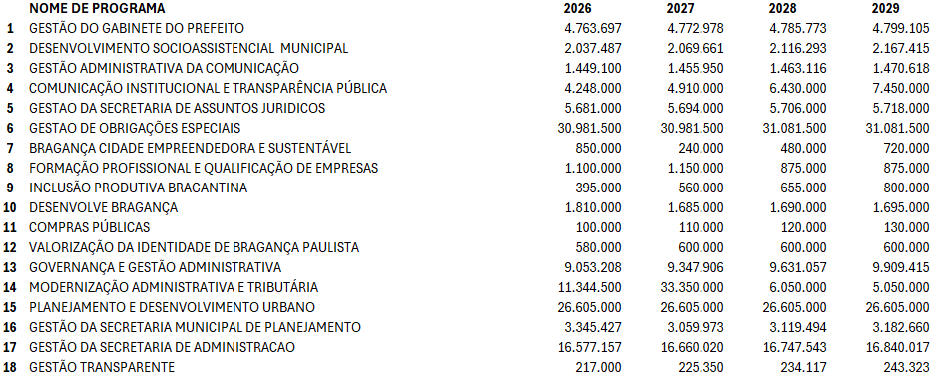
Valores por Programa

Slide 19
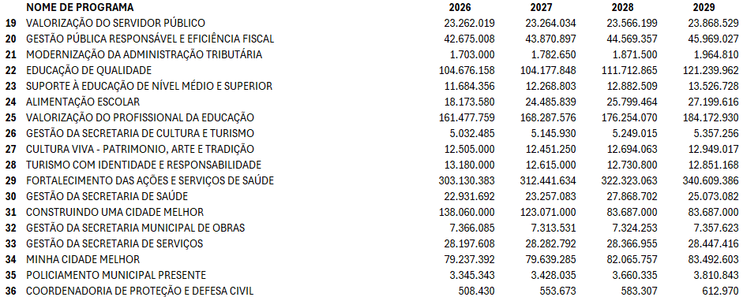
Valores por Programa

Slide 20
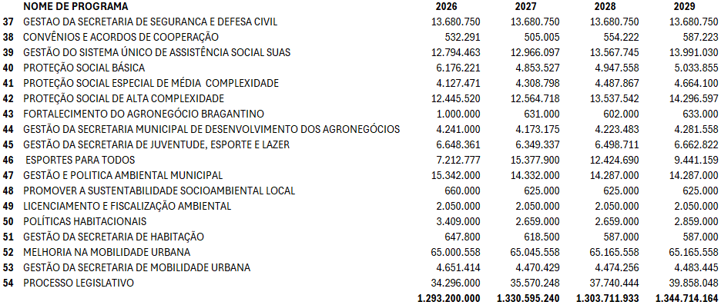
Valores por Programa

Slide 21
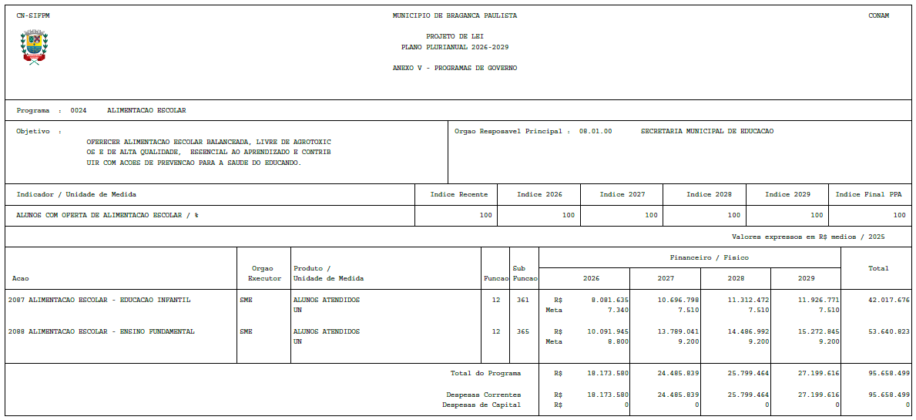
Exemplo de Programa Educação

Slide 22
Lei de Diretrizes Orçamentárias 2026
A elaboração deste projeto obedeceu às disposições da Constituição Federal, art. 165, inciso II, § 2º, que impôs ao administrador a obrigatoriedade da elaboração da Lei de Diretrizes Orçamentárias, bem como o Artigo 4º da Lei Complementar nº 101/00 — Lei de Responsabilidade Fiscal.
O projeto contém todos os elementos legais necessários e define as metas e prioridades da Administração Pública Municipal para o exercício de 2026.
Para as estimativas das receitas orçamentárias foram consideradas: a tendência histórica de arrecadação, as projeções macroeconômicas de longo prazo do BACEN-FOCUS, base março/2025, o PIB e o IPCA/IBGE.

Slide 23
Receitas
DESCRIÇÃO | 2026
Receitas Correntes | 1.231.504.718,00
Impostos Taxas e Contribuições | 439.157.578,00
Receita de Contribuições | 10.967.704,00
Receita Patrimonial | 29.316.609,00
Transferências Correntes | 716.094.791,00
Outras Receitas Correntes | 35.968.036,00
Receitas de Capital | 155.368.000,00
Dedução da Receita Corrente | -93.672.718,00
Total Geral | 1.293.200.000,00

Slide 24
Emendas parlamentares
Exercício | RCL | Recursos para Emendas Parlamentares Totais | Recursos para Emendas Parlamentares por Vereador
2026 | 1.137.832.000,00 | 5.120.244,00 | 269.486,53
2027 | 1.162.240.240,00 | 5.230.082,00 | 275.267,47
2028 | 1.207.734.573,00 | 5.434.806,00 | 286.042,42
2029 | 1.250.811.526,00 | 5.628.652,00 | 296.244,84

Slide 25
Emendas parlamentares
Data Limite | Evento | Responsável | Fundamentação Legal
30/09/2025 | Encaminhamentos: Projeto de Lei Orçamentária Anual; Previsão da Receita Corrente Líquida junto dos valores das emendas individuais; Formulário para indicação das emendas. | Secretaria Municipal de Finanças | Inciso III, parágrafo 5º do artigo 123 da Lei Orgânica § 4º do artigo 37 do PLDO-2026
20/10/2025 | Encaminhamento da proposta de emendas parlamentares utilizando o formulário padronizado. | Câmara Municipal | § 5º do Art. 37º do PLDO-2026
De 21/10 a 21/11/2025, conforme Comunicado SDG nº 28/2025 (TCE-SP), a Secretaria de Finanças analisará tecnicamente as emendas, verificando a compatibilidade com o PPA, LDO e planos setoriais. As inconsistências serão comunicadas à Câmara, que terá 3 dias para correção. Emendas não corrigidas perderão o caráter obrigatório de execução, conforme art. 166, §13, da Constituição.
30/11/2025 | Devolução do Projeto de Lei Orçamentária Anual para sanção do Prefeito | Câmara Municipal | Inciso III do § 5º do Art. 123 da Lei Orgânica

Slide 26
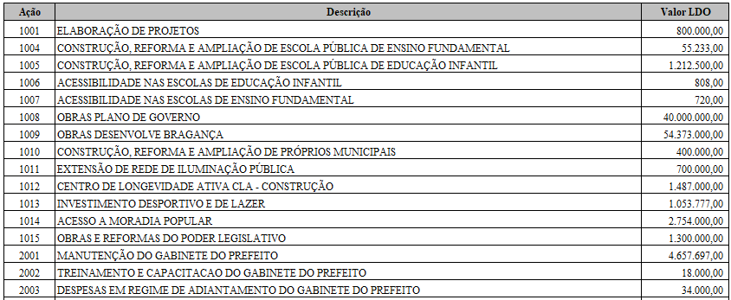
Valores por Ações

Slide 27
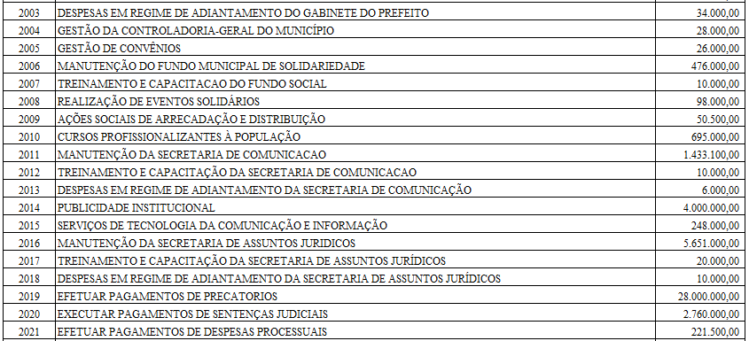
Valores por Ações

Slide 28
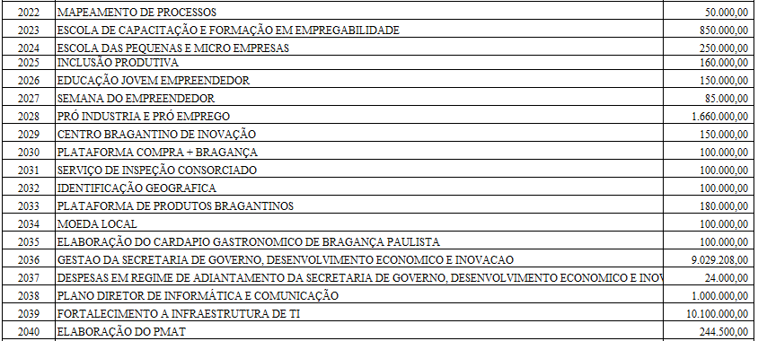
Valores por Ações

Slide 29
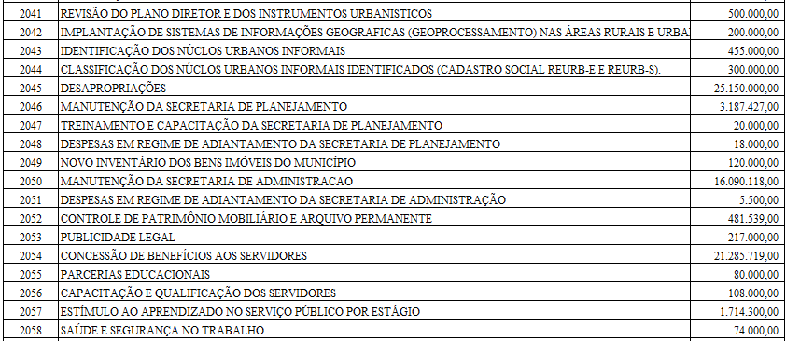
Valores por Ações

Slide 30
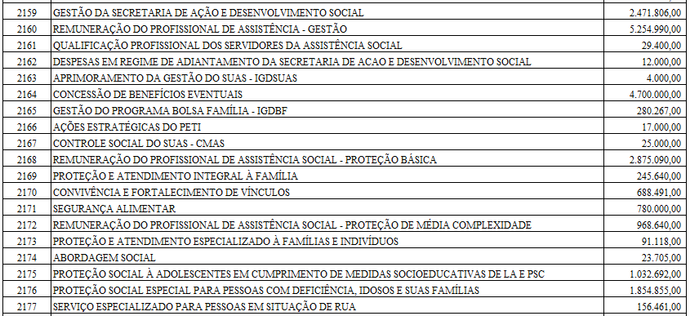
Valores por Ações

Slide 31
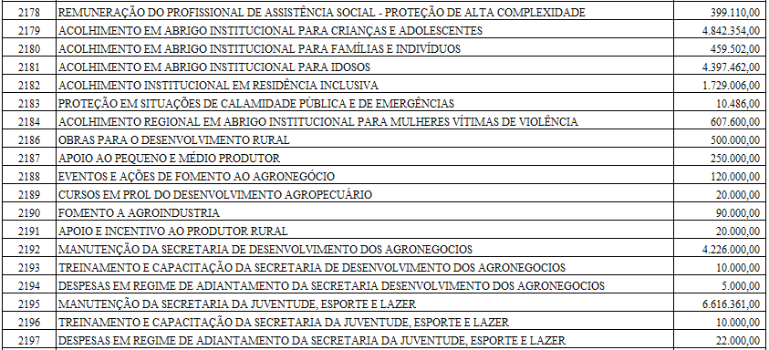
Valores por Ações

Slide 32
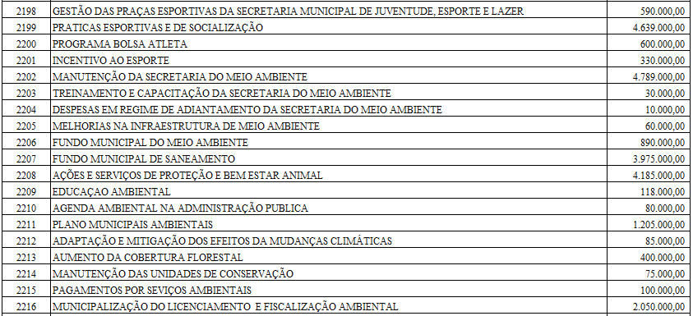
Valores por Ações

Slide 33
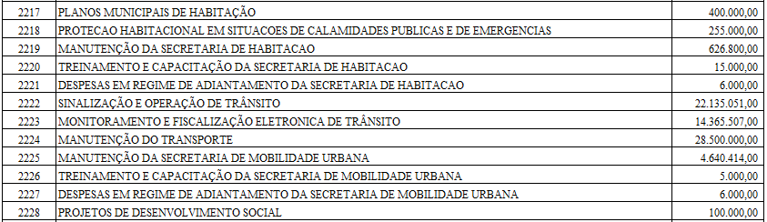
Valores por Ações

Slide 34
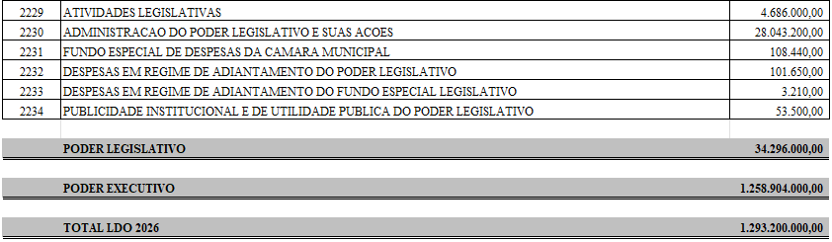
Valores por Ações

Slide 35
Obrigado pela atenção!
Espaço aberto para perguntas sobre o Projeto do Plano Plurianual (PPA) e o Projeto da Lei de Diretrizes Orçamentárias (LDO)
Equipe da Secretaria Municipal de Finanças – orcamentopublico@braganca.sp.gov.br

